Slide 1
Вучэбна-даследчая работа “Асаблівасці рамантычнай паэмы ў творчасці А. С. Пушкіна і Я. Купалы” (на прыкладзе паэм “Цыганы” і “Магіла льва”)
Выканала
Буцько Паліна Уладзіміраўна
вучаніца 10 “А” класа
Кіраўнік
Казачэнка Ірына Рыгораўна

Slide 2
Актуальнасць даследавання заключаецца ў тым, што рамантычныя паэмы
А. С. Пушкіна і Я. Купалы з’яўляюцца знакавымі ў гісторыі кожнай нацыянальнай літаратуры і павінны быць вывучаны як мага паўней.
Мэта нашага даследавання: асэнсаванне тыпалагічных рамантычных паралелей у паэмах А. С. Пушкіна “Цыганы” і
Я. Купалы “Магіла льва”.
Задачы:
азнаёміцца з тэарэтычнай літаратурай па тэме;
правесці паралельны аналіз паэм А. С. Пушкіна “Цыганы” і
Я. Купалы “Магіла льва”;
вызначыць мастацкую функцыю пейзажу ў паэмах;
раскрыць узаемаадносіны героя і грамадства ў паэмах;
акрэсліць ролю рамантычнага канфлікту ў творах.

Slide 3
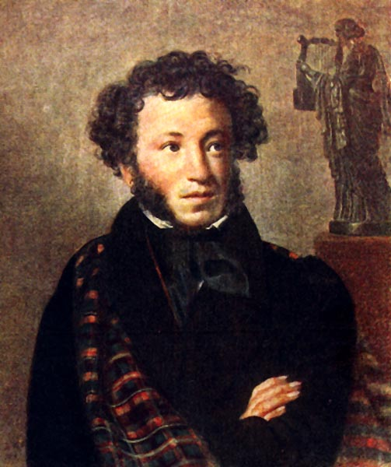
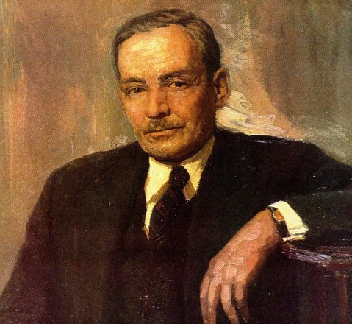
Рамантычны перыяд у творчасці А. С. Пушкіна адносіцца да часу росквіту рускага рамантызму. | Рамантычны перыяд у творчасці Я. Купалы звязаны з усведамленнем нацыянальнай свядомасці народа.
Ля вытокаў пушкінскага рамантызму ляжыць незадаволенасць ладам жыцця. | Ідэйна-вобразнае ядро рамантычных паэм Я. Купалы складае вусная народная творчасць.

Slide 4
Крытэрыі супастаўлення рамантычных паэм
Мастацкая функцыя пейзажу ў паэмах
Супрацьстаянне героя грамадству
Каханне ў лёсе галоўнага героя

Slide 5
Мастацкая функцыя пейзажу ў
рамантычных паэмах А. С. Пушкіна і Я. Купалы
Пушкін |  | Купала
Фон | Спокойно всё, луна сияет Одна с небесной вышины И тихий табор озаряет | Драмала пушча ў сотні гоняў, Змагала громы і віхры.
Адлюстраванне ўнутранага стану герояў твора | За весной, красой природы, Лето знойное пройдет — И туман и непогоды Осень поздняя несет: Людям скучно … (Алеко) | У пушчу ўцёк, у ёй асеўся, Змяніўся ўвесь, як ваўкалак… (Машэка)

Slide 6
Герой і грамадства ў рамантычных паэмах
Пушкін | Купала
увасоблены вобраз героя-індывідуаліста, расчараванага і самотнага, незадаволенага жыццём
аўтары паэм імкнуцца раскрыць глыбіню душэўных перажыванняў сваіх герояў
прадстаўнік еўрапейскай цывілізацыі | вобраз з народных паданняў

Slide 7
Каханне ў лёсе рамантычных герояў паэм “Цыганы” і “Магіла льва”
Алека | Машэка
Прыйшоў з цывілізаванага свету ў дзікі цыганскі табар, дзе пакахаў маладую цыганку | Вырас у адной вёсцы з Наталькай, якую ведаў змалку
Не змог дараваць здраду: забівае маладую жонку і яе каханага | Стаў ахвярай: Наталька забівае страшнага разбойніка

Slide 8
Рамантычны канфлікт у паэмах
“Цыганы” і “Магіла льва”
Этапы раскрыцця рамантычнага канфлікту ў творах
Алека і грамадства; Алека і Земфіра; Алека і яго ўнутраны свет. | Машэка і баярын; Машэка і Наталька; Машэка і народ.

Slide 9
Вучэбна-даследчая работа “Асаблівасці рамантычнай паэмы ў творчасці А. С. Пушкіна і Я. Купалы” (на прыкладзе паэм “Цыганы” і “Магіла льва”)
Выканала
Буцько Паліна Уладзіміраўна
вучаніца 10 “А” класа
Кіраўнік
Казачэнка Ірына Рыгораўна

